Slide 1


ЕДИНОЕ НАЦИОНАЛЬНОЕ ТЕСТИРОВАНИЕ - 2022
Нур-Султан, 2021

Slide 2
Единое национальное тестирование - 2022
«Единое национальное тестирование – одна из форм отборочных экзаменов для поступления в организаций высшего и (или) послевузовского образования»
Закон РК «Об образовании»
ст. 1, п. 56)
Проводится в региональных центрах тестирования (РЦТ), в электронном формате по принципу «1 компьютер – 1 камера – 1 тестируемый»
В РЦТ сохраняются карантинные ограничения с соблюдением всех санитарно-эпидемиологических требований

Slide 3
Единое национальное тестирование - 2022
Поступающие могут самостоятельно выбрать день, время и место тестирования
Применяются тестовые задания (ТЗ), с выбором одного и с выбором нескольких правильных ответов
Результат тестирования выдается сразу же, по завершению тестирования
Заявление на апелляцию по содержанию тестового задания подается по завершению тестирования в течение 30 минут
* по техническим причинам - в процессе тестирования

Slide 4
Единое национальное тестирование - 2022
Какие изменения ожидаются в формате ЕНТ в 2022 году?
1) Тестирование будет проводится по принципу: 1 тестируемый - 1 компьютер - 1 камера (ранее одна камера). Поступающие при каждом выходе и входе в систему тестирования проходят авторизацию объемно-пространственной формы лица человека через фронтальные камеры, установленные на компьютере;
2) В случае технических неполадок техники или отключения электроэнергии во время тестирования или в других форс-мажорных обстоятельствах, при которых не производится запись тестирования составляется акт о приостановлении и переносе процесса тестирования;
3) Для детей-инвалидов и инвалидов (с нарушениями зрения, слуха, функций опорно-двигательного аппарата) на тестирование отводится дополнительно 40 минут;
4) По предмету «История Казахстана» включены задания на основе контекста (в 2021 году были только по профильным предметам);
5) Изменена продолжительность тестирования для лиц, поступающих на группу образовательных программ, требующей творческой подготовки, время тестирования - 70 минут (ранее 65 минут);

Slide 5
Единое национальное тестирование - 2022
Какие изменения ожидаются в формате ЕНТ в 2022 году?
6) Лица, имеющие сертификаты международных стандартизированных тестов SAT (ЭсЭйТи – САТ), ACT (ЭйСиТи), IB (АйБи) по желанию освобождаются от сдачи ЕНТ по определенным предметам;
SAT
Перевод баллов SAT (САТ) в баллы ЕНТ осуществляется при условии наличия:
a) сертификатов SAT reasoning (САТ ризонинг) и SAT subject (САТ сабджект). При этом поступающие сдают ЕНТ по предмету История Казахстана и SAT subject (САТ сабджект) переводятся в баллы ЕНТ при условии совпадения профильных предметов.
b) сертификатов SAT reasoning (САТ ризонинг). При этом поступающие сдают ЕНТ по предмету История Казахстана и двум профильным предметам.
ACT
Перевод баллов ACT (ЭйСиТи) в баллы ЕНТ осуществляется при условии сдачи ЕНТ по предмету История Казахстана.
IB (АйБи)
Перевод баллов IB (АйБи) в баллы ЕНТ осуществляется при условии сдачи ЕНТ по предметам История Казахстана и Грамотности чтения.
Лицам, имеющим сертификаты международных стандартизированных тестов SAT (ЭсЭйТи – САТ), ACT (ЭйСиТи), IB (АйБи) необходимо внести данные и подать заявление в базу данных приема заявлений ЕНТ и прикрепить копии сертификатов.
7) Просмотр записей видеонаблюдения тестирования и проверка журнала действии (логов) будет осуществлена до конца календарного года.

Slide 6
Сроки ЕНТ
ЕНТ проводится в 4 раза в год
1
2
3
4
Сроки подачи заявлении
с 24 декабря по 5 января*
с 20 февраля
по 10 марта
с 1 мая по 10 июня*
с 15 по 30 июля
с 10 января по 10 февраля*
Сроки тестирования
с 1 по 31 марта
с 1 по 30 июня*
с 10 по 20 августа
Примечание: *указанные сроки ЕНТ (январь, июнь) могут измениться

Slide 7
Участники тестирования
ЕНТ_Январь
ЕНТ_Март
ЕНТ_Июнь
обучающиеся 11 (12) классов организаций среднего образования;
студенты, зачисленные в вуз на академический период (условно зачисленные);
студенты, обучающиеся в вузе по ГОП, требующих творческой подготовки, и желающих перевестись на другие ГОП;
студенты, обучающиеся в вузе по другим ГОП, и желающие перевестись на Педагогические ГОП.
ЕНТ_Август
обучающиеся 11 (12) классов организаций среднего образования;
выпускники школ и ТиПО прошлых лет (на полное обучение);
обучающиеся 11 (12) классов за рубежом;
лица казахской национальности, не являющиеся гражданами РК (диаспора на полный срок обучения);
студенты, зачисленные в вуз на академический период (условно зачисленные).
выпускники 11 (12) классов организаций среднего образования;
выпускники школ и ТиПО прошлых лет (на полное обучение);
выпускники ТиПО, поступающие по ОП, предусматривающие сокращенные сроки обучения;
обучающиеся 11 (12) классов за рубежом;
лица казахской национальности, не являющиеся гражданами РК (диаспора на полный срок обучения);
лица казахской национальности, не являющиеся гражданами РК (диаспора на сокращенный срок обучения);
студенты, зачисленные в вуз на академический период (условно зачисленные).
выпускники 11 (12) классов организаций среднего образования;
выпускники школ и ТиПО прошлых лет (на полное обучение);
обучающиеся 11 (12) классов за рубежом;
лица казахской национальности, не являющиеся гражданами РК (диаспора на полный срок обучения);
студенты, зачисленные в вуз на академический период (условно зачисленные);
студенты, обучающиеся в вузе по ГОП, требующих творческой подготовки, и желающих перевестись на другие ГОП;
студенты, обучающиеся в вузе по другим ГОП, и желающие перевестись на Педагогические ГОП.

Slide 8





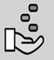
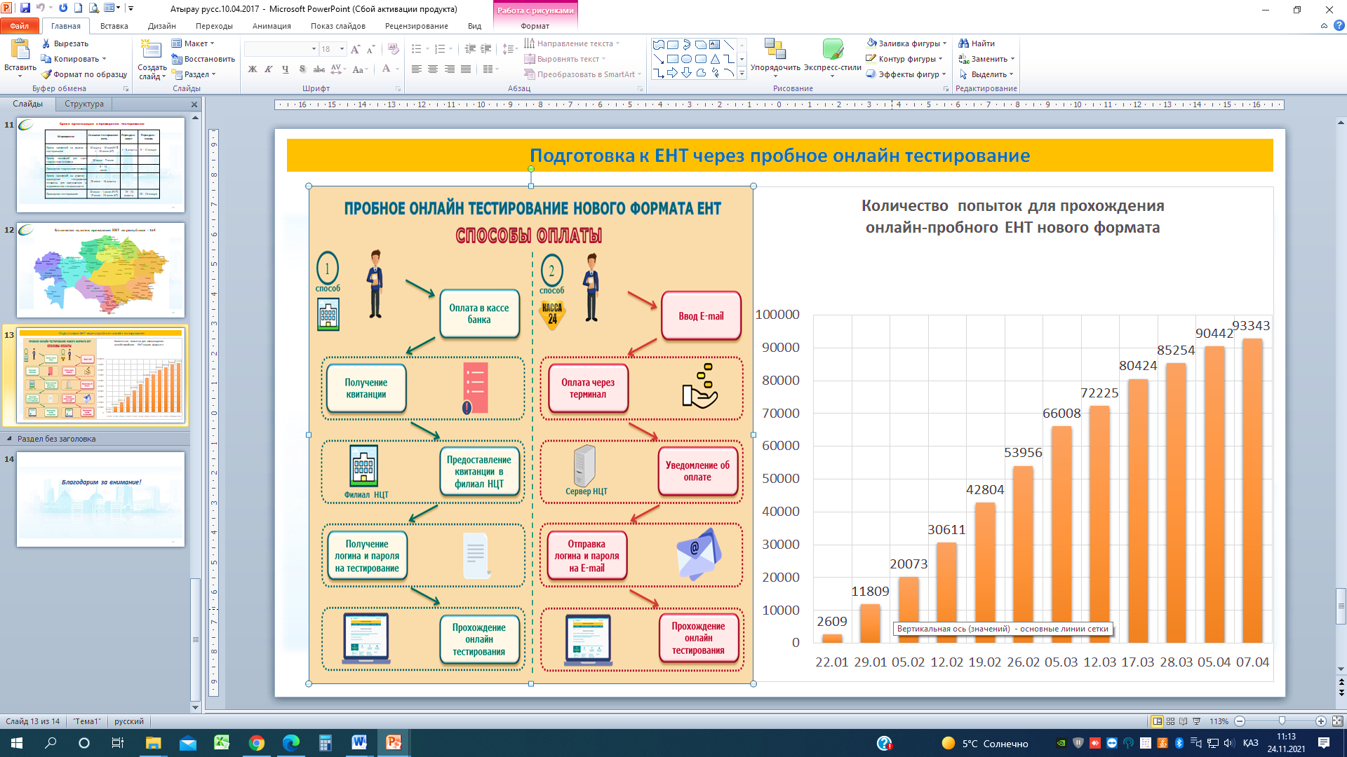
ПРИЕМ ЗАЯВЛЕНИЙ НА ЕНТ
АВТОРИЗАЦИЯ и создание личного кабинета (с помощью электронной почты и ИИН регистрируетесь в системе https://app.testcenter.kz/ )
1
СОГЛАСИЕ на обработку персональных данных и ОЗНАКОМЛЕНИЕ с правилами поведения в тестировании
2
Подача заявлений осуществляется в онлайн режиме через личный кабинет на сайте НЦТ
3
ДАННЫЕ с НОБД (при указании ИИН у заявителей ФИО, национальность, гражданство, место обучения выбираются с НОБД)
ДРУГИЕ ДАННЫЕ (заявители заполняют номера мобильных телефонов, данные по международным сертификатам (при наличии), данные об инвалидности (при наличии))
4
ДАННЫЕ ТЕСТИРОВАНИЯ (заявители выбирают язык сдачи тестирования, профильные предметы, места сдачи и время тестирования)
5
Вниманию тестируемых:
* ознакомиться с инструкцией и Правилами ЕНТ;
* после подачи заявления необходимо сохранить Ваш логин и пароль
ОПЛАТА, Стоимость тестирования – 5640 тенге (оплату необходимо произвести в течение часа)
6
Примечание: дети-инвалиды и инвалиды (с нарушениями зрения, слуха, функций опорно-двигательного аппарата) прикрепляют документы об установлении инвалидности в программное обеспечение приема заявлений на ЕНТ
Вся информация будет доступна в личном кабинете
7

Slide 9
Формат ЕНТ - 2022
15
20
ТЕСТОВЫХ ЗАДАНИЙ
35
ТЕСТОВЫХ ЗАДАНИЙ
ТЕСТОВЫХ ЗАДАНИЙ
- ИСТОРИЯ КАЗАХСТАНА
- ГРАМОТНОСТЬ ЧТЕНИЯ
- 1-Й ПРОФИЛЬНЫЙ ПРЕДМЕТ
- МАТЕМАТИЧЕСКАЯ ГРАМОТНОСТЬ
- 2-Й ПРОФИЛЬНЫЙ ПРЕДМЕТ
ВСЕГО
ТЕСТОВЫХ ЗАДАНИЙ
120
140
БАЛЛОВ

Slide 10
Форма тестовых заданий
Предметы | Задании | Форма заданий
История Казахстана | с 1 по 10 | с выбором одного правильного ответа из пяти предложенных
 | с 11 по 15 | с выбором одного правильного ответа из пяти предложенных (на основе контекста)
Математическая грамотность Грамотность чтения | все задания | с выбором одного правильного ответа из пяти предложенных
Каждый профильный предмет (2 предмета) | с 1 по 20 | с выбором одного правильного ответа из пяти предложенных
 | с 21 по 25 | с выбором одного правильного ответа из пяти предложенных (на основе контекста)
 | с 26 по 35 | один или несколько правильных ответов из множества предложенных ответов

Slide 11
Единое национальное тестирование - 2022
Контекстные задания
Контекст – тематическая область, к которой относится описанная в вопросе (задании) проблемная ситуация.
Контекст может быть представлен в виде сплошного и несплошного (рисунка, графика, схемы, таблицы, инфографики , диаграммы и т.д.) текста.
Задания на основе контекста оценивают углубленные знания предмета (продвинутый уровень усвоения), умения и навыки широкого спектра, чтение и понимание контекста, рефлексия на содержание контекста, умение анализировать, сопоставлять и т.д.

Slide 12
Пример тестовых заданий на основе контекста по Истории Казахстана
1. Одно из крупных казахских племен носит название «уйсун», так как
A) территория расселения уйсуней находилась в Казахстане
B) одно из административных делений казахов носило это название
C) основателем Казахского ханства был Уйсун
D) в восточно-иранских источниках слово «уйсун» обозначает «казах»
Е) титул правителей казахов носил это название
2. Роль гуньмо в уйсунском обществе
A) имел верховную власть
B) был представителем Чингизидов
C) имел только военную власть
D) обладал только судебной властью
Е) был верховным жрецом
3. Причина развития военного дела у усуней
A) необходимость защиты своих границ
B) постоянная агрессивная внешняя политика
C) главным источником обогащения являлись военные походы
D) подавления сопротивления покоренных племен
Е) постоянная борьба с барымтой
4. Причина тесных геополитических взаимоотношений уйсуней и Китая
A) развитие торговли по Великому Шелковому пути
B) единое использование пастбищ
C) помощь Китаю в строительстве Великой Китайской стены
D) совместная борьба с саками-тиграхаудами
Е) производство шелковых тканей
5. Определите верные аргументы
I. Основная территория уйсуней располагалась в Илийской долине
II. На востоке уйсуни имели общую границу с Кангюями
III. Заключили дипломатические отношения с Византийской империей
IV. Столица уйсуней - Чигучен
V. Уйсуни были предками гуннов
A) I, IV
B) II, III
C) II, V
D) III, I
Е) IV, II
УЙСУНЫ
«Племена уйсуней, которые наследовали земли саков-тиграхауда в Семиречье, пришли из глубины Центральной Азии. Во II в. до н. э. часть уйсуней переселилась в Семиречье, подчинила сакские племена и основала владения во главе с предводителем, носившим титул «гуньмо» (кунь баг – князь над князьями). Основная территория уйсуней располагалась в Илийской долине, а западная граница проходила по Чу и Таласу, где уйсуни граничили с Кангюем. На востоке они имели общую границу с хунну, а на юге их владения соприкасались с Ферганой (Даванью). Столица уйсуней Город Красной долины находилась на берегу Иссык-Куля. Это был укрепленный город с предместьями. Политическая история уйсуней, которая в источниках прослеживается до III в. н.э., повествует об их связях с Китаем, заключении дипломатических отношений, женитьбе уйсуньских гуньмо на китайских принцессах. Некоторые исследователи считают, что уйсуни были предками тюрок и говорили по-тюркски. Но как бы то ни было, название «уйсунь» носит одно из крупных казахских племен».

Slide 13
Время тестирования и перерывы
 | Формат ЕНТ | Время тестирования | Перерывы
1 | 5 предметов/История Казахстана, математическая грамотность, грамотность чтения и два профильных предмета | 240 минут | по истечении 60 мин. (1 часа) – 3 мин. по истечении 120 мин. (2 часов) – 2 мин. по истечении 180 мин. (3 часов) - 3 мин.
2 | 2 предмета/История Казахстана и грамотность чтения (творческий) | 70 минут | без перерыва
3 | 4 предмета (международные сертификаты IELTS и др.) | 240 минут | по истечении 60 мин. (1 часа) – 3 мин. по истечении 120 мин. (2 часов) – 2 мин. по истечении 180 минут (3 часов) - 3 мин.
4 | 2 предмета (общепрофессиональная и специальная дисциплина) | 120 минут | по истечении 60 мин. (1 часа) – 2 мин.
5 | 1 предмет/Специальная дисциплина (творческий) | 80 минут | без перерыва
6 | 1 предмет/Общепрофессиональная дисциплина (международные сертификаты IELTS и др.) | 120 минут | по истечении 60 мин. (1 часа) – 2 мин.
7 | 2 профильных предмета | 130 минут | по истечении 60 мин. (1 часа) – 2 мин.
8 | 1 профильный предмет (международные сертификаты IELTS и др.) | 130 минут | по истечении 60 мин. (1 часа) – 2 мин.
Примечание: 1) Для детей-инвалидов и инвалидов (с нарушениями зрения, слуха, функций опорно-двигательного аппарата) на тестирование отводится дополнительно 40 минут;
2) На апелляцию по содержанию отводится 30 минут.

Slide 14

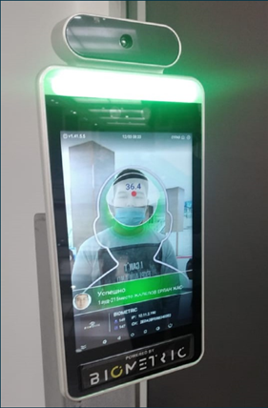

Запуск на тестирование
биометрик Face ID
Поступающий, вовлекший к участию в тестировании «подставное лицо», не допускается на данное тестирование, в том числе в текущем году;
При обнаружении запрещенных предметов в зоне проверки металлоискателем, составляется акт и претендент не допускается на данное тестирование.
тестируемые в РЦТ запускаются по одному,
производится идентификация личности поступающего через сканер объемно-пространственной формы лица человека
сличается внешность тестируемого с документом, удостоверяющую личность.
При себе необходимо иметь:
- документ, удостоверяющий личность
- лица, не достигшие 16 лет и не имеющие документа, удостоверяющую личность при себе необходимо иметь справку с организации образования, заверенную подписью и печатью первого руководителя и свидетельство о рождении.

Slide 15





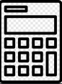
Единое национальное тестирование - 2022
Запрещенные предметы для проноса:
МОБИЛЬНЫЕ СРЕДСТВА СВЯЗИ (ПЕЙДЖЕРЫ, СОТОВЫЕ ТЕЛЕФОНЫ, ПЛАНШЕТЫ)
НОУТБУКИ, ПЛЕЙЕРЫ, МОДЕМЫ (МОБИЛЬНЫЕ РОУТЕРЫ)
ЛЮБЫЕ ВИДЫ РАДИО-ЭЛЕКТРОННОЙ СВЯЗИ (WI-FI, BLUETOOTH, DECT, 3G, 4G, 5G)
НАУШНИКИ ПРОВОДНЫЕ, БЕСПРОВОДНЫЕ И ПРОЧИЕ
ШПАРГАЛКИ, УЧЕБНИКИ И МЕТОДИЧЕСКИЕ ЛИТЕРАТУРЫ, ТАБЛИЦА МЕНДЕЛЕЕВА И РАСТВОРИМОСТИ СОЛЕЙ
КАЛЬКУЛЯТОРЫ
(При этом допускается пользование калькулятором, таблицами Менделеева и растворимости солей, находящихся в интерфейсе для тестирования компьютера)

Slide 16
Единое национальное тестирование - 2022
Поступающему не допускается:
выходить из аудитории (компьютерного класса) без разрешения и сопровождения администратора тестирования, выполняющего функции дежурного по коридору;
выходить из аудитории (компьютерного класса) на не более 10 минут;
переговариваться, пересаживаться с места на место;
обмениваться документами и бумагами формата А4, выданные поступающему для работы;
заносить в аудиторию (компьютерный класс) и использовать шпаргалки, учебно-методическую литературу, таблицу Менделеева и растворимости солей, калькулятор, фотоаппарат, мобильные средства связи (пейджер, сотовые телефоны, планшеты, iPad (Айпад), iPod (Айпод), SmartPhone (Смартфон), рации, ноутбуки, плейеры, модемы (мобильные роутеры), смарт часы, наушники проводные, беспроводные, прочее микронаушники, беспроводные видеокамеры, GPS (ДжиПиЭс) навигаторы, GPS (ДжиПиЭс) трекеры, устройства удаленного управления, а также другие устройста обмена информацией, работающие в следующих стандартах: GSM (ДжиСиМ), 3G (3 Джи), 4G (4 Джи), 5G (5 Джи), VHF (ВиЭйчЭф), UHF (ЮЭйчЭф), Wi-Fi (Вай-фай), GPS (ДжиПиЭс), Bluetooth (Блютуз), Dect (Дект) и прочее;
шуметь перед или во время тестирования;
забирать с собой бумаги формата А4, выданные перед началом тестирования;
обсуждать и разглашать содержание тестовых заданий;
намеренная порча техники для использования тестирования и системы безопасности;
попытка вмешательства в систему тестирования и иные нарушения, связанные с прохождением тестирования.

Slide 17
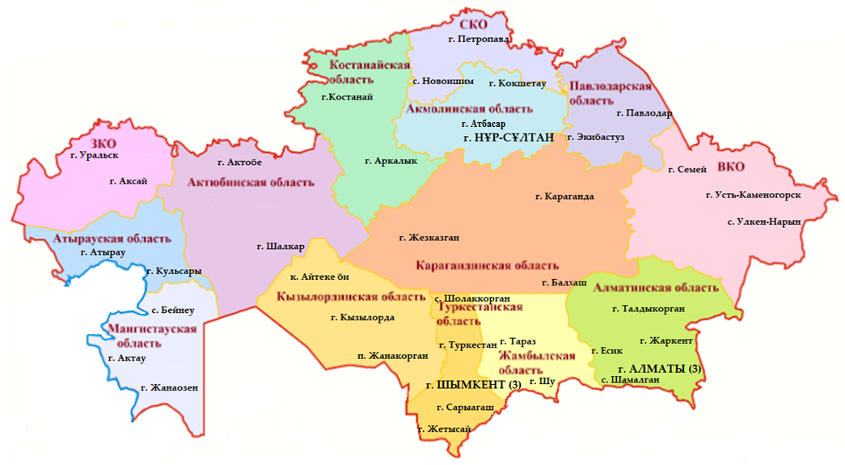
Единое национальное тестирование - 2022
Планируемое количество РЦТ по республике - 43

Slide 18
Единое национальное тестирование - 2022
СТРОГОЕ СОБЛЮДЕНИЕ
МЕДИКО-САНИТАРНЫХ НОРМ В УСЛОВИЯХ КАРАНТИНА
НЕ ДОПУЩЕНИЕ НАХОЖДЕНИЯ РОДИТЕЛЕЙ, УЧИТЕЛЕЙ И ДРУГИХ ЛИЦ НА ТЕРРИТОРИИ ПУНКТА ПРОВЕДЕНИЯ ЕНТ
ЗАПУСК НА ЕНТ БУДЕТ ПРОИЗВЕДЕН ЧЕРЕЗ БАРРИКАДНЫЕ ЛЕНТЫ ПО ОЧЕРЕДИ С СОБЛЮДЕНИЕМ ДИСТАНЦИИ 1 МЕТРА
1m
РАССТОЯНИЕ МЕЖДУ ТЕСТИРУЕМЫМИ НЕ МЕНЕЕ 1 МЕТРА

Slide 19


Единое национальное тестирование - 2022
МЕРЫ ДЛЯ МИНИМИЗАЦИИ РИСКОВ РАСПРОСТРАНЕНИЯ КОРОНАВИРУСНОЙ ИНФЕКЦИИ
ОБРАБОТКА ОБУВИ СПЕЦИАЛЬНЫМ КОВРИКОМ
1m
ОБРАБОТКА РУК САНИТАЙЗЕРОМ
4 ЭТАПА
ДЕЗИНФЕКЦИИ
ПРИ ЗАПУСКЕ И РАССАДКЕ РАССТОЯНИЕ МЕЖДУ ТЕСТИРУЕМЫМИ
НЕ МЕНЕЕ 1 МЕТРА.
У КАЖДОГО ТЕСТИРУЕМОГО СВОЕ МЕСТО, ОГОРОЖЕННОЕ ОРГСТЕКЛОМ
ИЗМЕРЕНИЕ ТЕМПЕРАТУРЫ
НОШЕНИЕ МАСКИ

Slide 20






Единое национальное тестирование - 2022
БЕСПЛАТНЫЕ ОНЛАЙН-ЗАНЯТИЯ ДЛЯ ПОДГОТОВКИ К ЕНТ
В целях развития прошлогодней инициативы с 8 декабря 2021 года Национальный центр тестирования совместно с образовательными центрами в прямом эфире проводит бесплатные онлайн-занятия для подготовки к ЕНТ по каждому предмету.
В 2020 году в режиме LIVE 2 образовательными центрами («QAZBILIM», «EduCon») проведено 376 эфиров (22 560 минут) с охватом более 1000 человек.
В 2021 году в режиме LIVE 6 образовательными центрами проведено 27 эфиров (1650 минут) с охватом более 200 человек. По состоянию на 23 декабря т.г. количество просмотров составило - 26 000.
Онлайн-занятия проводятся на Youtube канале образовательных центров, все уроки сохраняются, кроме того имеется возможность задать вопрос во время прямого эфира. Еженедельно составляются расписания онлайн-занятий, также каждый день публикуются объявления в социальных сетях НЦТ и образовательных центров.

Slide 21
Перечень ГОП с указанием профильных предметов единого национального тестирования
Номер и наименование направления подготовки | Наименование групп образовательных программ | Профильные предметы
 |  | 1 профильный предмет | 2 профильный предмет
В001 | Педагогика и психология | Биология | География
В002 | Дошкольное обучение и воспитание | Биология | География
В003 | Педагогика и методика начального обучения | Биология | География
В004 | Подготовка учителей начальной военной подготовки | Творческий экзамен | Творческий экзамен
В005 | Подготовка учителей физической культуры | Творческий экзамен | Творческий экзамен
В006 | Подготовка учителей музыки | Творческий экзамен | Творческий экзамен
В007 | Подготовка учителей художественного труда и черчения | Творческий экзамен | Творческий экзамен
В008 | Подготовка учителей основы права и экономики | Всемирная история | География
В009 | Подготовка учителей математики | Математика | Физика
В010 | Подготовка учителей физики | Физика | Математика
В011 | Подготовка учителей информатики | Математика | Физика
В012 | Подготовка учителей химии | Химия | Биология
В013 | Подготовка учителей биологии | Биология | Химия
В014 | Подготовка учителей географии | География | Всемирная история
В015 | Подготовка учителей по гуманитарным предметам | Всемирная история | География
В016 | Подготовка учителей казахского языка и литературы | Казахский язык | Казахская литература
В017 | Подготовка учителей русского языка и литературы | Русский язык | Русская литература
В018 | Подготовка учителей иностранного языка | Иностранный язык | Всемирная история
В019 | Подготовка специалистов по социальной педагогике и самопознанию | Биология | География
В020 | Специальная педагогика | Биология | География

Slide 22
Перечень ГОП с указанием профильных предметов единого национального тестирования
Номер и наименование направления подготовки | Наименование групп образовательных программ | Профильные предметы
 |  | 1 профильный предмет | 2 профильный предмет
В022 | Музыковедение | Творческий экзамен | Творческий экзамен
В023 | Режиссура, арт-менеджмент | Творческий экзамен | Творческий экзамен
В024 | Искусствоведение | Творческий экзамен | Творческий экзамен
В025 | Дирижирование | Творческий экзамен | Творческий экзамен
В026 | Композиция | Творческий экзамен | Творческий экзамен
В027 | Театральное искусство | Творческий экзамен | Творческий экзамен
В028 | Хореография | Творческий экзамен | Творческий экзамен
В029 | Аудиовизуальные средства и медиа производство | Творческий экзамен | Творческий экзамен
В030 | Изобразительное искусство | Творческий экзамен | Творческий экзамен
В031 | Мода, дизайн | Творческий экзамен | Творческий экзамен
В032 | Философия и этика | Всемирная история | География
В033 | Религия и теология | Творческий экзамен | Творческий экзамен
В034 | История и археология | Всемирная история | География
В035 | Тюркология и востоковедение | Всемирная история | Иностранный язык
В036 | Переводческое дело | Иностранный язык | Всемирная история
В037 | Филология | Казахский/ Русский язык | Казахская /Русская литература
В038 | Социология | Математика | География
В039 | Культурология | Всемирная история | Иностранный язык
В040 | Политология | Всемирная история | Иностранный язык

Slide 23
Перечень ГОП с указанием профильных предметов единого национального тестирования
Номер и наименование направления подготовки | Наименование групп образовательных программ | Профильные предметы
 |  | 1 профильный предмет | 2 профильный предмет
В041 | Психология | Биология | География
В042 | Журналистика и репортерское дело | Творческий экзамен | Творческий экзамен
В043 | Библиотечное дело, обработка информации и архивное дело | Казахский /Русский язык | Казахская /Русская литература
В044 | Менеджмент и управление | Математика | География
В045 | Аудит и налогообложение | Математика | География
В046 | Финансы, экономика, банковское и страховое дело | Математика | География
В047 | Маркетинг и реклама | Математика | География
В048 | Трудовые навыки | Математика | География
В049 | Право | Всемирная история | Основы права
В050 | Биологические и смежные науки | Биология | Химия
В051 | Окружающая среда | Биология | География
В052 | Наука о земле | Математика | География
В053 | Химия | Химия | Биология
В054 | Физика | Физика | Математика
В055 | Математика и статистика | Математика | Физика
В056 | Механика | Математика | Физика
В057 | Информационные технологии | Математика | Физика
В058 | Информационная безопасность | Математика | Физика
В059 | Коммуникации и коммуникационные технологии | Математика | Физика
В060 | Химическая инженерия и процессы | Химия | Физика

Slide 24
Перечень ГОП с указанием профильных предметов единого национального тестирования
Номер и наименование направления подготовки | Наименование групп образовательных программ | Профильные предметы
 |  | 1 профильный предмет | 2 профильный предмет
В062 | Электротехника и энергетика | Математика | Физика
В063 | Электротехника и автоматизация | Математика | Физика
В064 | Механика и металлообработка | Математика | Физика
В065 | Автотранспортные средства | Математика | Физика
В165 | Магистральные сети и инфраструктура | Математика | Физика
В066 | Морской транспорт и технологии | Математика | Физика
В166 | Транспортные сооружения | Математика | Физика
В067 | Воздушный транспорт и технологии | Математика | Физика
В167 | Летная эксплуатация летательных аппаратов и двигателей***** | Математика | Физика
В068 | Производство продуктов питания | Биология | Химия
В069 | Производство материалов (стекло, бумага, пластик, дерево) | Математика | Физика
В070 | Текстиль: одежда, обувь и кожаные изделия | Математика | Физика
В071 | Горное дело и добыча полезных ископаемых | Математика | Физика
В072 | Технология фармацевтического производства | Химия | Биология
В073 | Архитектура | Творческий экзамен | Творческий экзамен
В074 | Градостроительство, строительные работы и гражданское строительство | Математика | Физика
В075 | Кадастр и землеустройство | Математика | География
В076 | Стандартизация, сертификация и метрология (по отраслям) | Математика | Физика
В077 | Растениеводство | Биология | Химия

Slide 25
Перечень ГОП с указанием профильных предметов единого национального тестирования
Номер и наименование направления подготовки | Наименование групп образовательных программ | Профильные предметы
 |  | 1 профильный предмет | 2 профильный предмет
В079 | Лесное хозяйство | Биология | География
В080 | Рыбное хозяйство | Биология | Химия
В081 | Землеустройство | Математика | Физика
В183 | Агроинженерия | Математика | Физика
В082 | Водные ресурсы и водопользования | Математика | Физика
В083 | Ветеринария | Биология | Химия
В084 | Сестринское дело | Биология | Химия
В085 | Фармация | Биология | Химия
В086 | Общая медицина | Биология | Химия
В087 | Стоматология | Биология | Химия
В088 | Педиатрия | Биология | Химия
В089 | Общественное здравоохранение | Биология | Химия
В090 | Социальная работа | Биология | География
В091 | Туризм | География | Иностранный язык
В092 | Досуг | Творческий экзамен | Творческий экзамен
В093 | Ресторанное дело и гостиничный бизнес | География | Иностранный язык
В094 | Санитарно-профилактические мероприятия | Математика | Физика
В095 | Транспортные услуги | Математика | География
В096 | Правоохранительная деятельность | Всемирная история | Основы права
В097 | Пожарная безопасность | Математика | Физика

Slide 26
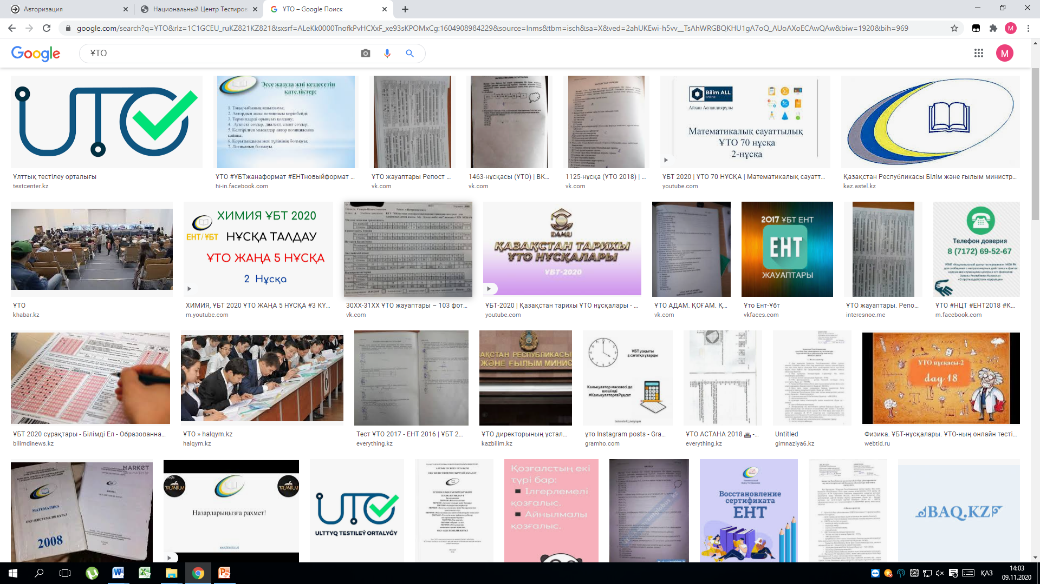
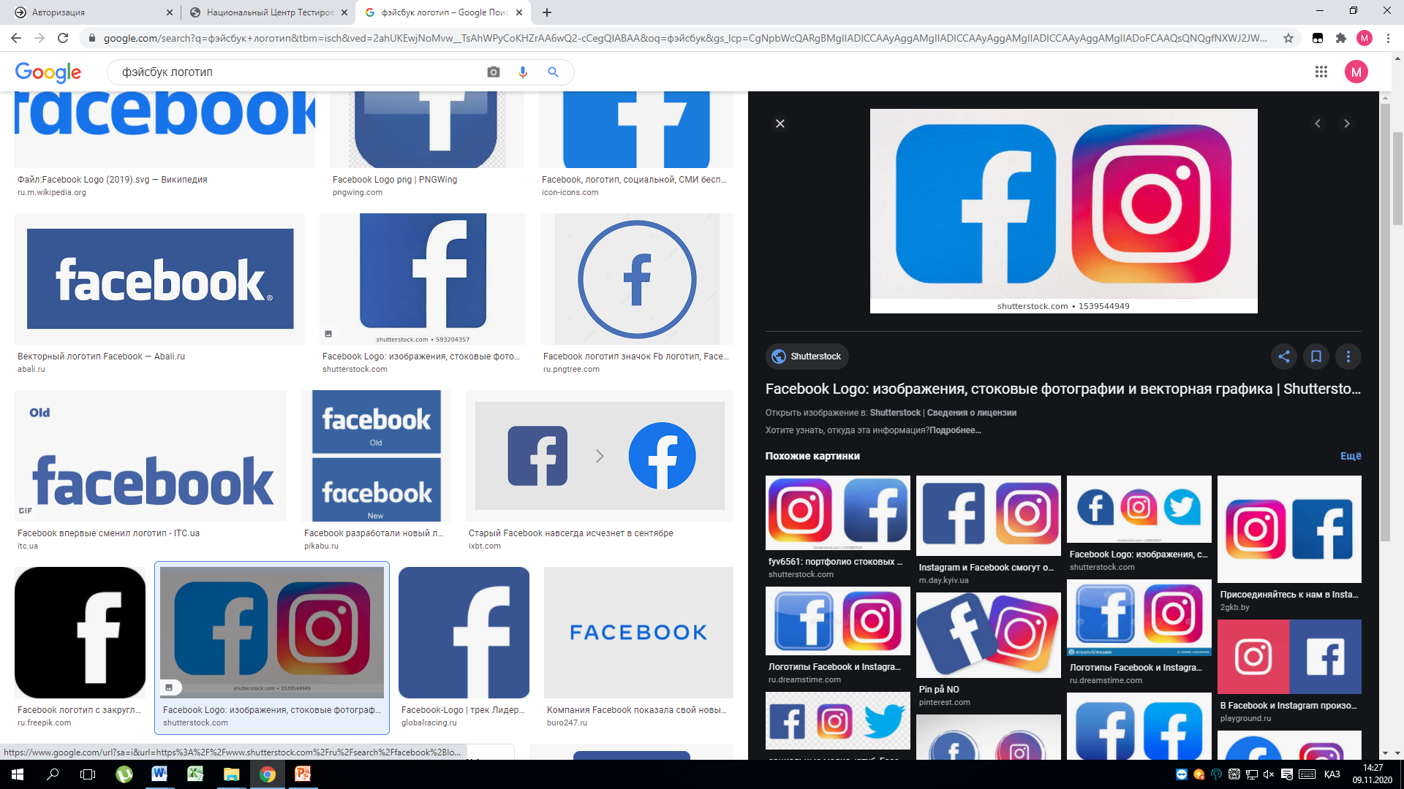

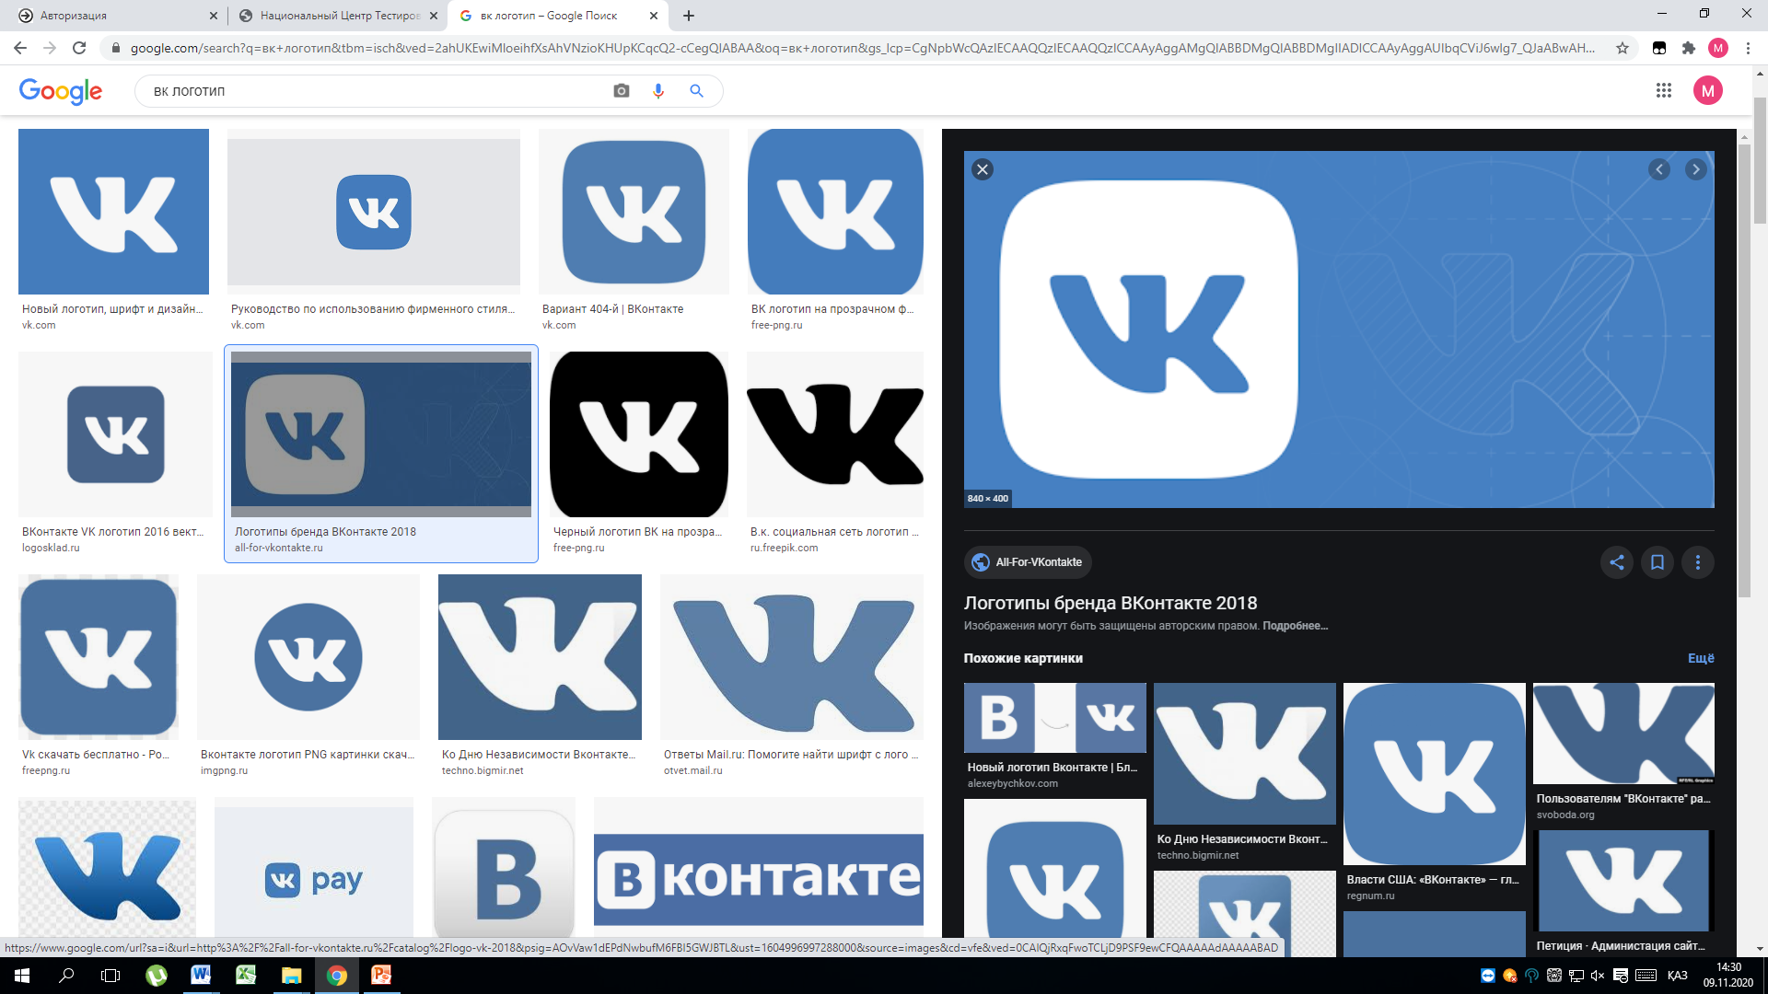
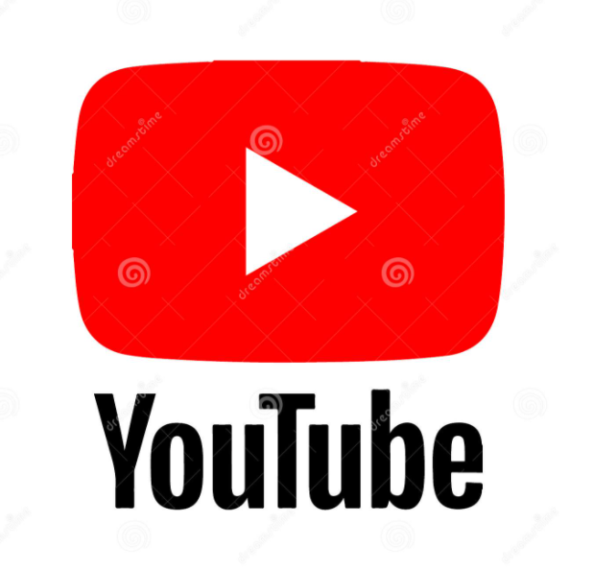
Единое национальное тестирование - 2022
Интернет-ресурсы по вопросам ЕНТ
http://testcenter.kz/
https://www.facebook.com/testcenterkz/
https://www.instagram.com/testcenterkz/
https://vk.com/testcenterkz
www.youtube.com/channel/UCzmZObVJTezesGyIEKw6h-Q

